Slide 1

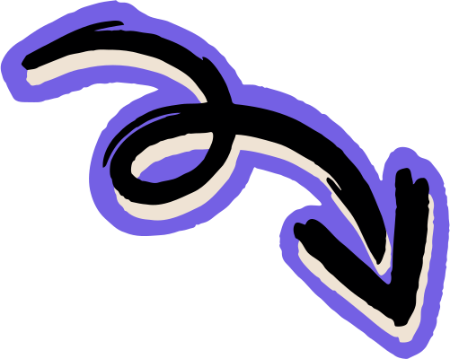


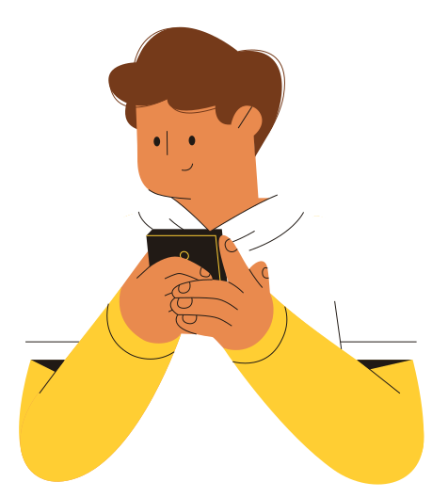

Rasgo de la personalidad
Mayo
Respeto por la autoridad

Slide 2




Maestros…
En esta presentación, los estudiantes aprenderán lo que significa tener RESPETO POR LA AUTORIDAD.
En cada diapositiva encontrarán actividades interactivas y preguntas guiadas para “Brindar lo Mejor” con el RESPETO POR LA AUTORIDAD, el rasgo de la personalidad para 6.° a 8.° grado.
RESPETO POR LA AUTORIDAD

Slide 3
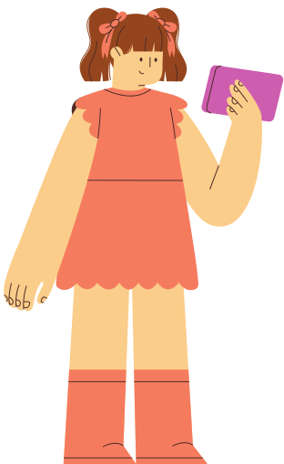

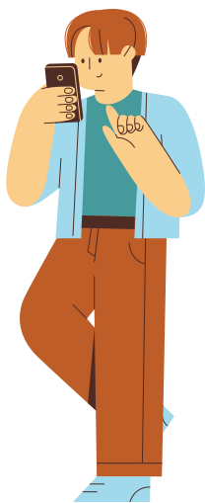
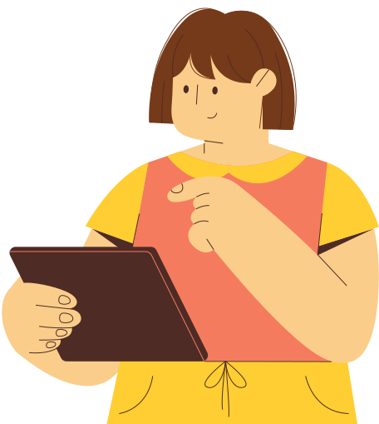
MATRIZ DEL PLANTEL
RESPETO POR LA AUTORIDAD
Notes:
Campus Liaison - Add your campus matrix if your campus has one, if not then delete this slide.

Slide 4



OBJETIVOS DE LA LECCIÓN
IDENTIFICAR FORMAS DE MOSTRAR RESPETO POR LA AUTORIDAD EN LA ESCUELA, LA CASA Y LA COMUNIDAD.
VER EJEMPLOS DE AUTORIDAD Y FORMAS DE MOSTRAR RESPETO POR LA AUTORIDAD.
DEFINIR QUÉ SIGNIFICA MOSTRAR RESPETO POR LA AUTORIDAD.
RESPETO POR LA AUTORIDAD

Slide 5
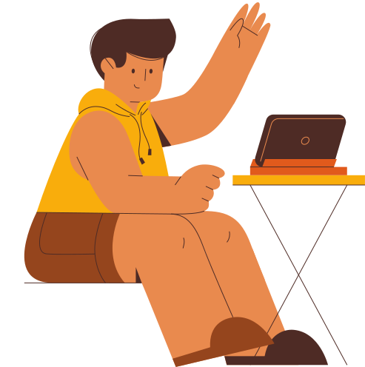



Definición de
RESPETO POR LA AUTORIDAD
Seguir las normas y expectativas de las personas a cargo.
RESPETO POR LA AUTORIDAD

Slide 6


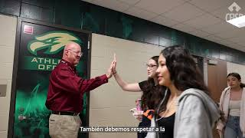

DISTRICT VIDEO
RESPETO POR LA AUTORIDAD

Slide 7


REFLEXIÓN DEL VÍDEO
¿QUÉ PIENSAS TÚ ACERCA DE TENER RESPETO POR LA AUTORIDAD?
¿CUÁLES SON ALGUNOS EJEMPLOS DE MOSTRAR RESPETO POR LA AUTORIDAD?
¿POR QUÉ ES IMPORTANTE MOSTRAR RESPETO POR LA AUTORIDAD?
RESPETO POR LA AUTORIDAD
Notes:
Discuss each of these questions together after viewing the video.

Slide 8
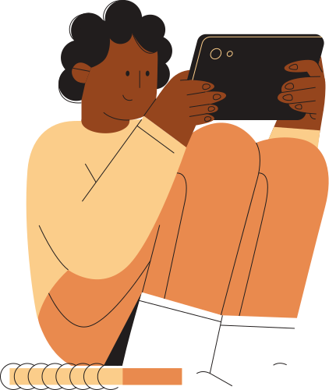

¿Quién es la ‘autoridad’?
En la escuela
Fuera de la escuela
RESPETO POR LA AUTORIDAD
Notes:
Brainstorm together people of authority at School. Brainstorm together people of authority outside of School.

Slide 9
¿Cuáles son las reglas?
En la escuela
Fuera de la escuela
RESPETO POR LA AUTORIDAD
Notes:
Brainstorm and discuss rules at School. Brainstorm and discuss rules outside of School.

Slide 10
Veamos las siguientes situaciones hipotéticas
Estás en la clase de Ciencias, el maestro ya ha dado la lección de seguridad en el laboratorio. La clase está a punto de comenzar, cuando a Johnny se le cae al suelo la comida que había traído justo cuando otros estudiantes iban entrando a clase.
Explora quién es la autoridad aquí, cuáles son las reglas y por qué es importante el Respeto por la Autoridad.
¿Qué pasaría si no hubiera una persona de autoridad y/o reglas a seguir en este caso?
RESPETO POR LA AUTORIDAD
Notes:
Read the scenario and discuss. Then discuss the discussion questions as a whole class or think-pair-share as appropriate for your classroom.

Slide 11
Situación Hipotética #2
A la hora de la salida en la fila de vehículos de los padres, un estudiante decide montar en su patineta entre los autos. Esto tuvo como resultado que el CFPD tuviera que hablar con el estudiante sobre por qué esto es peligroso. El estudiante decidió ignorar al oficial y se alejó entre los vehículos, lo cual provocó más tráfico y tiempo de espera para salir de la escuela.
Explora quién es la autoridad aquí, cuáles son las reglas y por qué es importante el Respeto por la Autoridad.
RESPETO POR LA AUTORIDAD
Notes:
Read the scenario and discuss. Then discuss the discussion questions as a whole class or think-pair-share as appropriate for your classroom.

Slide 12
Situación Hipotética #3
Durante el cambio de un período a otro, los estudiantes se tironean de las mochilas y se lanzan sus botellas de agua unos a otros. El subdirector es convocado a las escaleras por otro maestro que presenció el incidente. Los estudiantes estaban en desacuerdo y afirmaron que solo se estaban divirtiendo. Les cuesta darse cuenta por qué esto es un problema de seguridad.
Explora quién es la autoridad aquí, cuáles son las reglas y por qué es importante el Respeto por la Autoridad.
RESPETO POR LA AUTORIDAD
Notes:
Read the scenario and discuss. Then discuss the discussion questions as a whole class or think-pair-share as appropriate for your classroom.

Slide 13
Situación Hipotética #4
Durante el almuerzo, los estudiantes se estaban riendo y tirándose comida unos a otros. La comida terminó en el piso. El conserje les pidió a los estudiantes que la recogieran y que limpiaran su área.
Explora quién es la autoridad aquí, cuáles son las reglas y por qué es importante el Respeto por la Autoridad.
RESPETO POR LA AUTORIDAD
Notes:
Read the scenario and discuss. Then discuss the discussion questions as a whole class or think-pair-share as appropriate for your classroom.

Slide 14
Situación Hipotética #5
Hoy, hay un maestro suplente en la clase. El maestro suplente está dando instrucciones sobre las tareas basado en lo que tu maestro le indicó que hiciera. Algunos de tus compañeros de clase están discutiendo con el maestro suplente sobre lo que hay que hacer y no están siguiendo sus instrucciones.
Explora quién es la autoridad aquí, cuáles son las reglas y por qué es importante el Respeto por la Autoridad.
RESPETO POR LA AUTORIDAD
Notes:
Read the scenario and discuss. Then discuss the discussion questions as a whole class or think-pair-share as appropriate for your classroom.

Slide 15



Piensa y comparte
¿Tienes tú RESPETO POR LA AUTORIDAD?
¿De qué forma puedes tú tener RESPETO POR LA AUTORIDAD en la escuela, en casa o en la comunidad?
Ahora que sabes el significado de RESPETO POR LA AUTORIDADY, ¿estuviste alguna vez en una situación en la cual podrías haber tenido más RESPETO POR LA AUTORIDAD? Explica.
RESPETO POR LA AUTORIDAD
Notes:
These discussion questions are for closure. You can do them whole group or small groups as appropriate for your classroom.

Slide 16
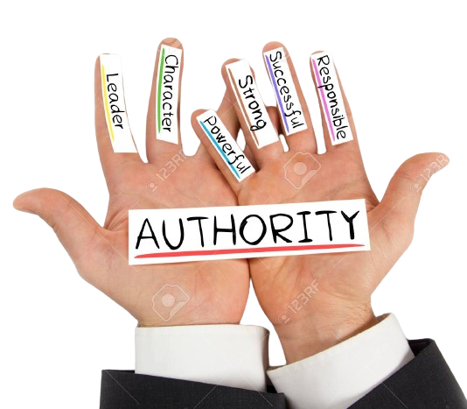
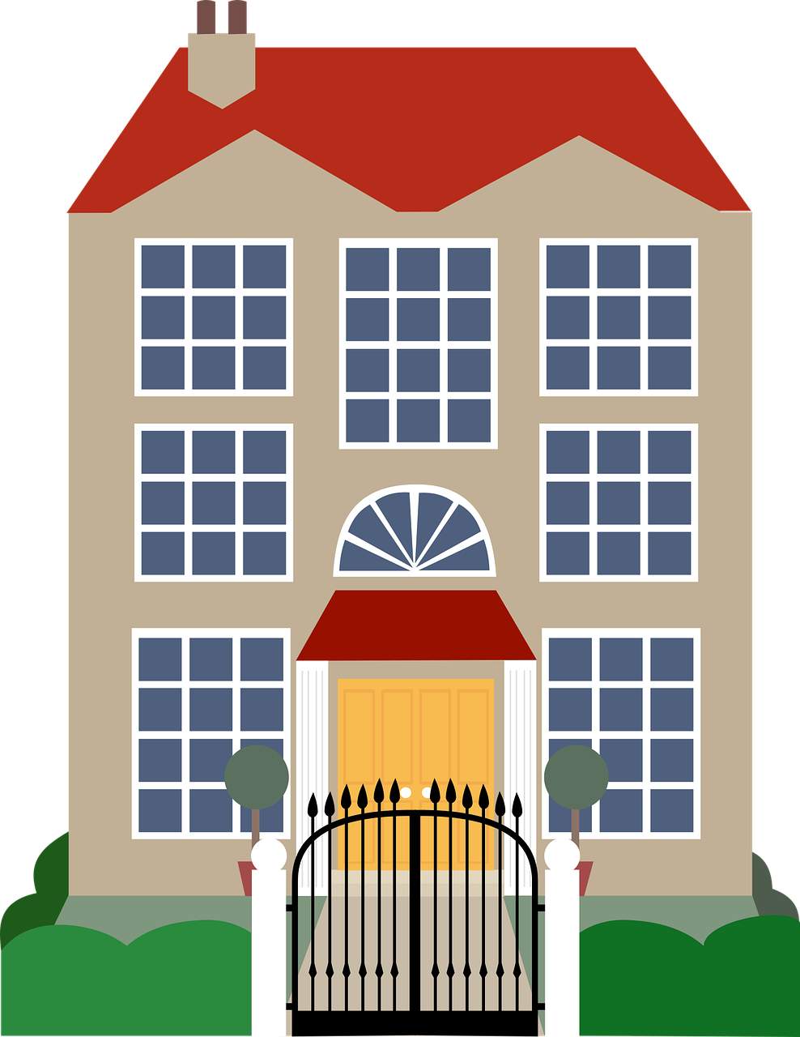
RESPETO POR LA AUTORIDAD
ACTIVIDADES PARA LA CASA
  IDENTIFICA TRES DIFERENTES FIGURAS DE AUTORIDAD EN TU COMUNIDAD. EXPLICA POR QUÉ ES IMPORTANTE MOSTRARLES RESPETO.
.
  EXPLICA TRES RAZONES POR LAS CUALES TUS PADRES TE FIJAN LÍMITES EN CASA.
  ¿POR QUÉ ES IMPORTANTE MOSTRARLES RESPETO A TUS PADRES?
RESPETO POR LA AUTORIDAD

Slide 17


ACTIVIDADES ADICIONALES
'S
PIDA A LOS ESTUDIANTES QUE HAGAN UN DESAFÍO “PAY IT FORWARD” VIENDO QUÉ NIVEL DE GRADO PUEDE RECOGER LA MAYOR CANTIDAD DE BASURA EN EL ALMUERZO.
PIDA A LOS ESTUDIANTES QUE PIENSEN EN ALGUIEN (MAESTRO, ENTRENADOR, PADRE) A QUIEN HAYAN OFENDIDO Y QUE ESCRIBAN “TARJETAS DE DISCULPA” PARA DEMOSTRAR SU RESPETO POR LA AUTORIDAD.
RESPETO POR LA AUTORIDAD
Notes:
These are available for you to do additional activities to reinforce Respect for Authority.

